Slide 1
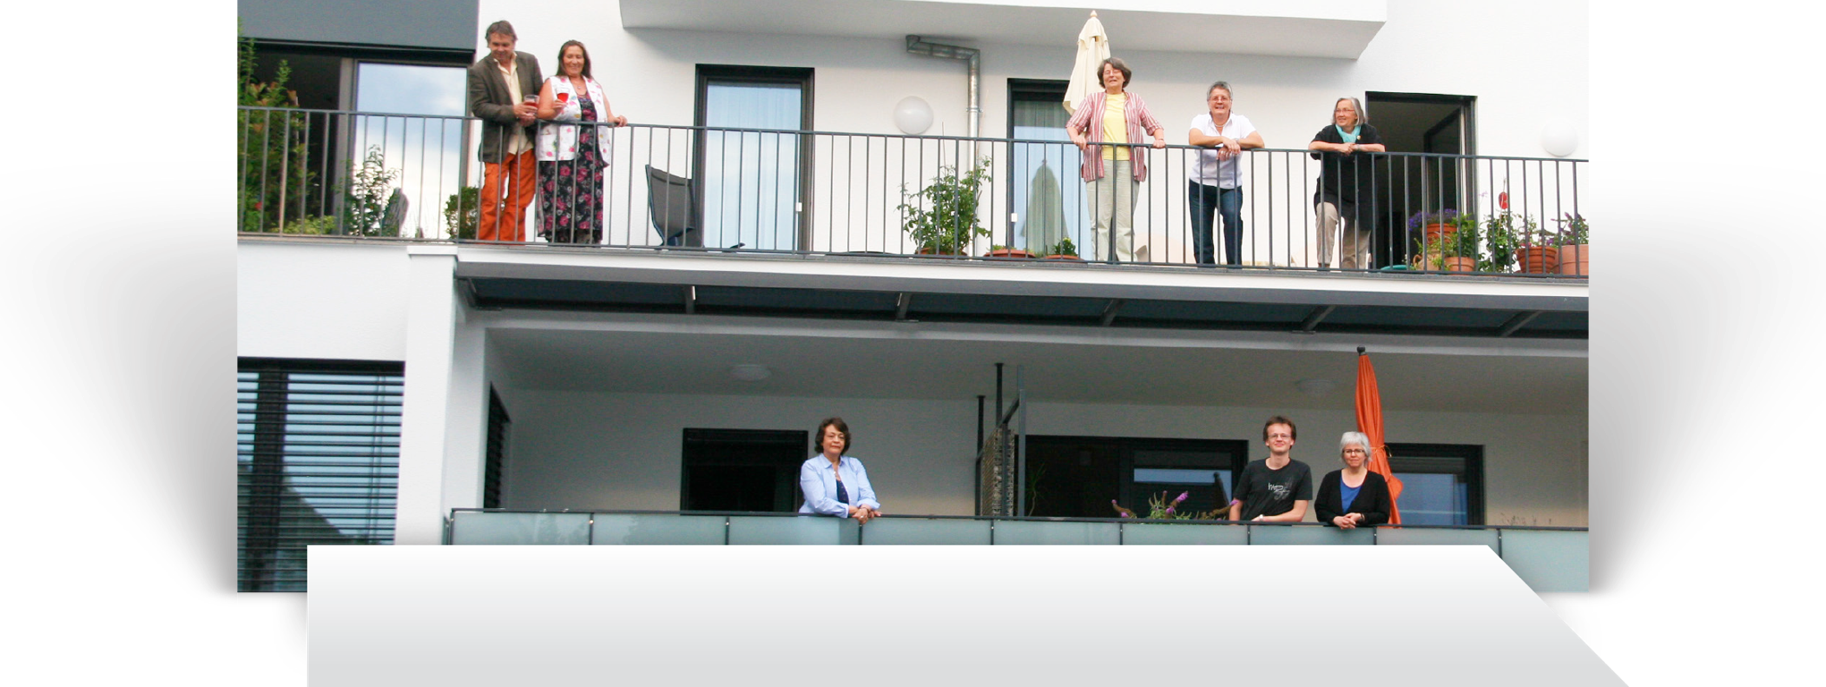
© FORUM
Zugänge zu WohnPflege-Gemeinschaften und die Rollen der Angehörigengemeinschaft
Darmstadt 27. März 2015
www.fgw-ev.de

Slide 2
Wohn-Pflege-Gemeinschaften
Alterna-tiven zum klassi-schen Pflege-heim
Die selbstverantwortete Wohn-Pflege-Gemeinschaft
rechtliche Trennung von Wohnen und Pflege
Angehörige sind Auftraggeber des Pflegedienstes und müssen selbstverant-wortlich agieren können,
Die trägerverantwortete Wohn-Pflege-Gemeinschaft – Einrichtung/Heim
Wohnen und Pflege aus einer Hand
Mitwirkung der Angehörigen eingeschränkt
www.fgw-ev.de

Slide 3
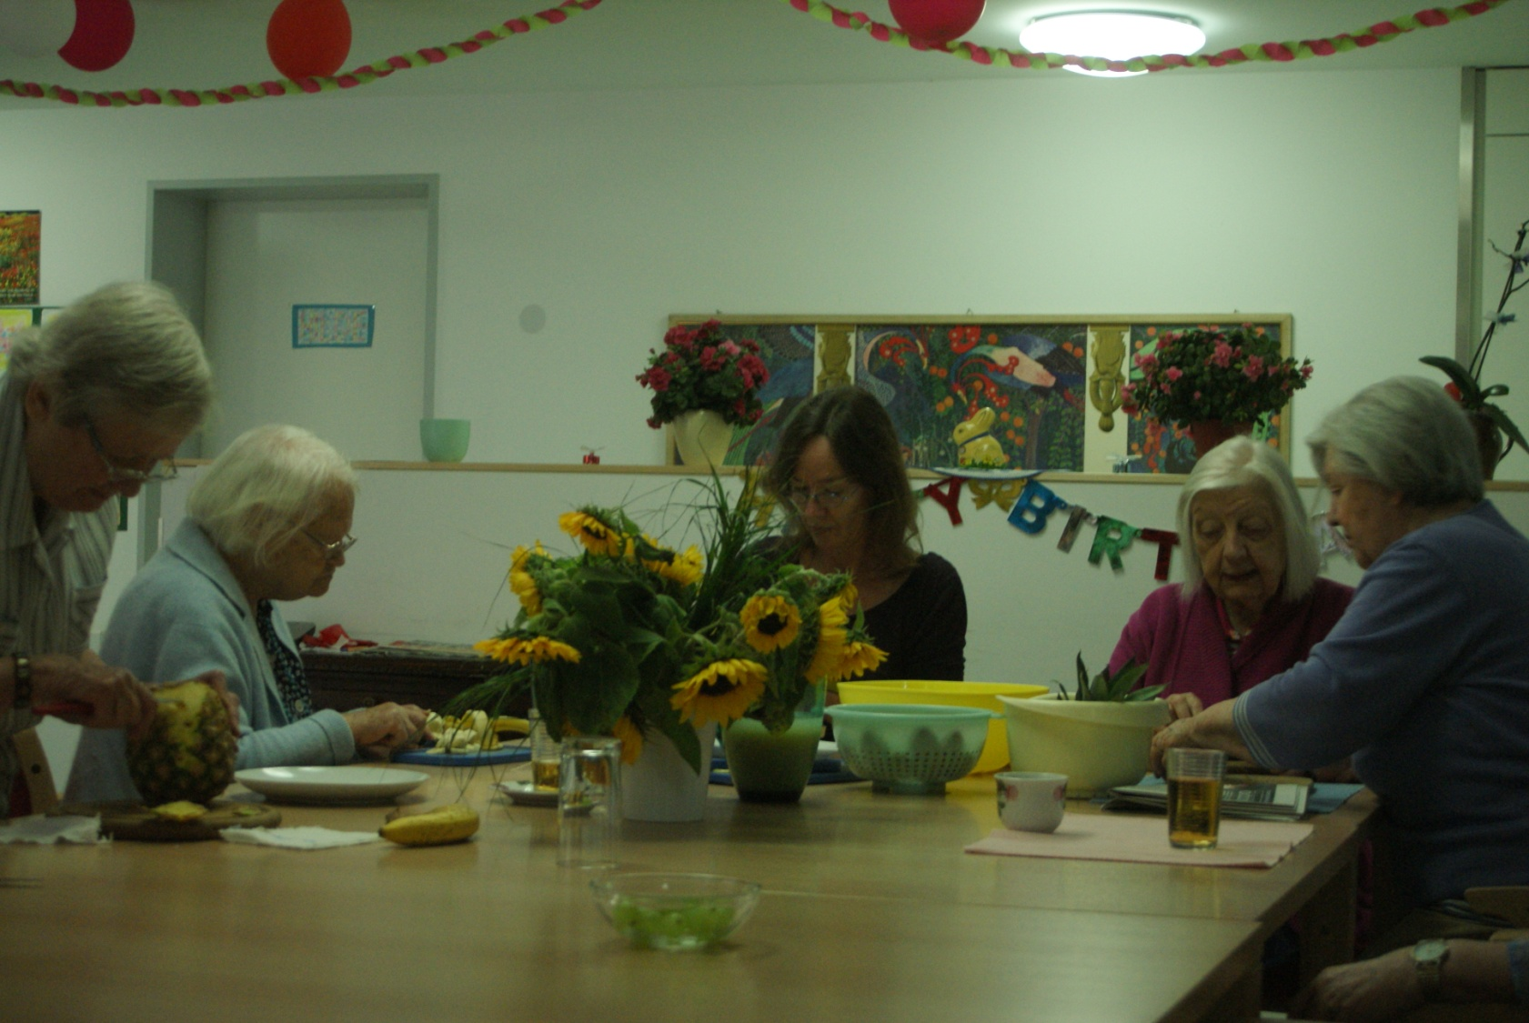
Die Akteure
© Foto Josef Bura
www.fgw-ev.de

Slide 4
Rolle des Pflegedienstes
Ambulante WGs
Ist Dienstleister
i.d.R. neues Aufgabenfeld
muss Team aufbauen Teamleitung, Fachpersonal gelernt, PflegehelferInnen, Hauswirtschaft
Vereinbart individuelle Pflegeverträge
Zuständig meist für 24 Stunden: Pflege, Betreuung, Hauswirtschaft
Kooperiert mit Mietergemeinschaft
www.fgw-ev.de

Slide 5
Rolle des Vermieters
Ambulante WGs
Vermietung: 2 Wege
Einzelmietverträge
über gewerbl. Zwischenvermietung
Belegung des Wohnraums
Mieterakquise
Kooperationsvertrag mit Angehörigengruppe: Abgabe des Auswahlrechts
Mehraufwand der Vermietung
www.fgw-ev.de

Slide 6
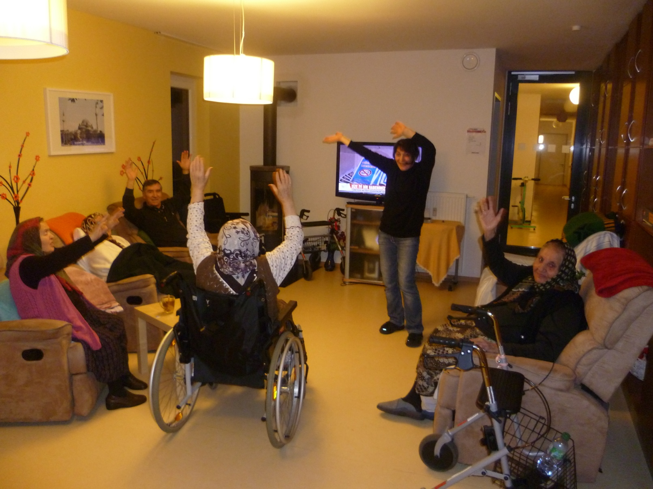
die Angehörigen
© Foto Josef Bura
www.fgw-ev.de

Slide 7
Rolle der Angehörigen
Individuell und gemein-schaftlich
Individuell: Mieter-und Auftraggeber_innen für ihr Familienmitglied und Brückenbau-er_innen zwischen Familienmitgliedern und Pflegedienst
Gemeinsam: Auftraggeber_innengemein-schaft gegenüber dem Pflegedienst und Mieter_innengemeinschaft - Vermieter
Sind individuell und gemeinsam
Inhaber_innen des Hausrechtes
Müssen gesetzlich vorgeschriebene Anforderung zur Erlangung ihrer Selbstbestimmtheit erfüllen
www.fgw-ev.de

Slide 8
Neue Wohn-Pflege-Form: Zugang
1. Finan-zielle Zugangs-barrieren
Generell: Benachteiligung der Refinanzierung von ambulanten gegenüber stationären Leistungen durch Pflegeversicherung
Partielle Benachteiligung durch bundesweit willkürliche Anwendung von SGB XII Leistungen - Mietkosten
Partiell: Teilweise erzwungener Auszug aus WG, wenn WG-Mitglied nicht mehr Selbstzahler_in ist
www.fgw-ev.de

Slide 9
Neue Wohn-Pflege-Form: Recht
2. Hohe rechtliche
Organisa-tionsan-forde-rungen
Als Auftraggeber_innengemeinschaft
Kenntnis der rechtlichen Rahmenbedingungen
GbR, Verein oder eG gründen
Wohngemeinschaftssatzung erstellen
Kooperationsvereinbarung mit dem Vermieter
Kooperationsvereinbarung mit dem Pflegedienst
www.fgw-ev.de

Slide 10
Neue Wohn-Pflege-Form: Praxis
2. Hohe praktische Organisa-tions-anforde-rungen
Als Auftraggebergemeinschaft
Einzel- versus Gemeinschafts-interessen austarieren
Gremienarbeit durchführen und transparente Verfahren sicherstellen
Kooperation mit Pflegedienst und mit Vermieter organisieren
Öffentlichkeitsarbeit durchführen
www.fgw-ev.de

Slide 11
Rolle der Angehörige: Zsf
Generell:
Mittel-schichts-orientierte Fähigkei-ten vorteilhaft
Kenntnis verschiedener fachlicher Materien
Umgang mit Gesetzen und Aushandlungsprozessen
persönliche Betroffenenrolle und gemeinschaftliche Verantwortung
Tendenziell: Überforderung von Menschen ohne entsprechende Fähigkeiten
www.fgw-ev.de

Slide 12
Rolle der Angehörige: Praxis
im Konstrukt Kritische Konstel-lationen
Inferioritätsfalle
Dankbarkeitsfalle
Überlastungssyndrom
Mangel an Distanz zu der eigenen Betroffenenrollen
Ergebnis: schwache Angehörige versus Dominanz des Pflegedienstes
www.fgw-ev.de

Slide 13
Angehörige
Zur Sozialstruktur der
Angehöri-gen
Keine aussagefähigen Studien vorhanden
Wenig Klarheit über Kriterien und Definition von Selbstbestimmtheit einer WG
Angehörigenzusammensetzung ist strukturell instabil, erschwert stringentes Handeln
Mehr oder weniger: Wir stehen erst am Anfang der Herausbildung eines neuen, bürgergetragenen Angebots
These: Selbstbestimmtheit einer WG entsteht aus einer Synthese von souveräner Fachkom-petenz aller Akteursgruppen der WG und deren Fähigkeiten mit dem Postulat der geteilten Verantwortung positiv umzugehen.
www.fgw-ev.de

Slide 14
die sog. 3. Instanz
Unterstüt-zungs-strukturen sind notwendig
Die sog. Dritte Instanz als Korrektiv:
Spezielle Landesberatungsstellen für Unterstützung und Qualitätssicherung
Förderung von Wohn-Paten
Förderung von WG Begleitern
Förderung von Wohnbeiräten
Ohne massive Unterstützung durch bürgerschaftlich engagierte und qualifizierte Menschen werden wir überwiegend Kleinheime bekommen.
www.fgw-ev.de

Slide 15
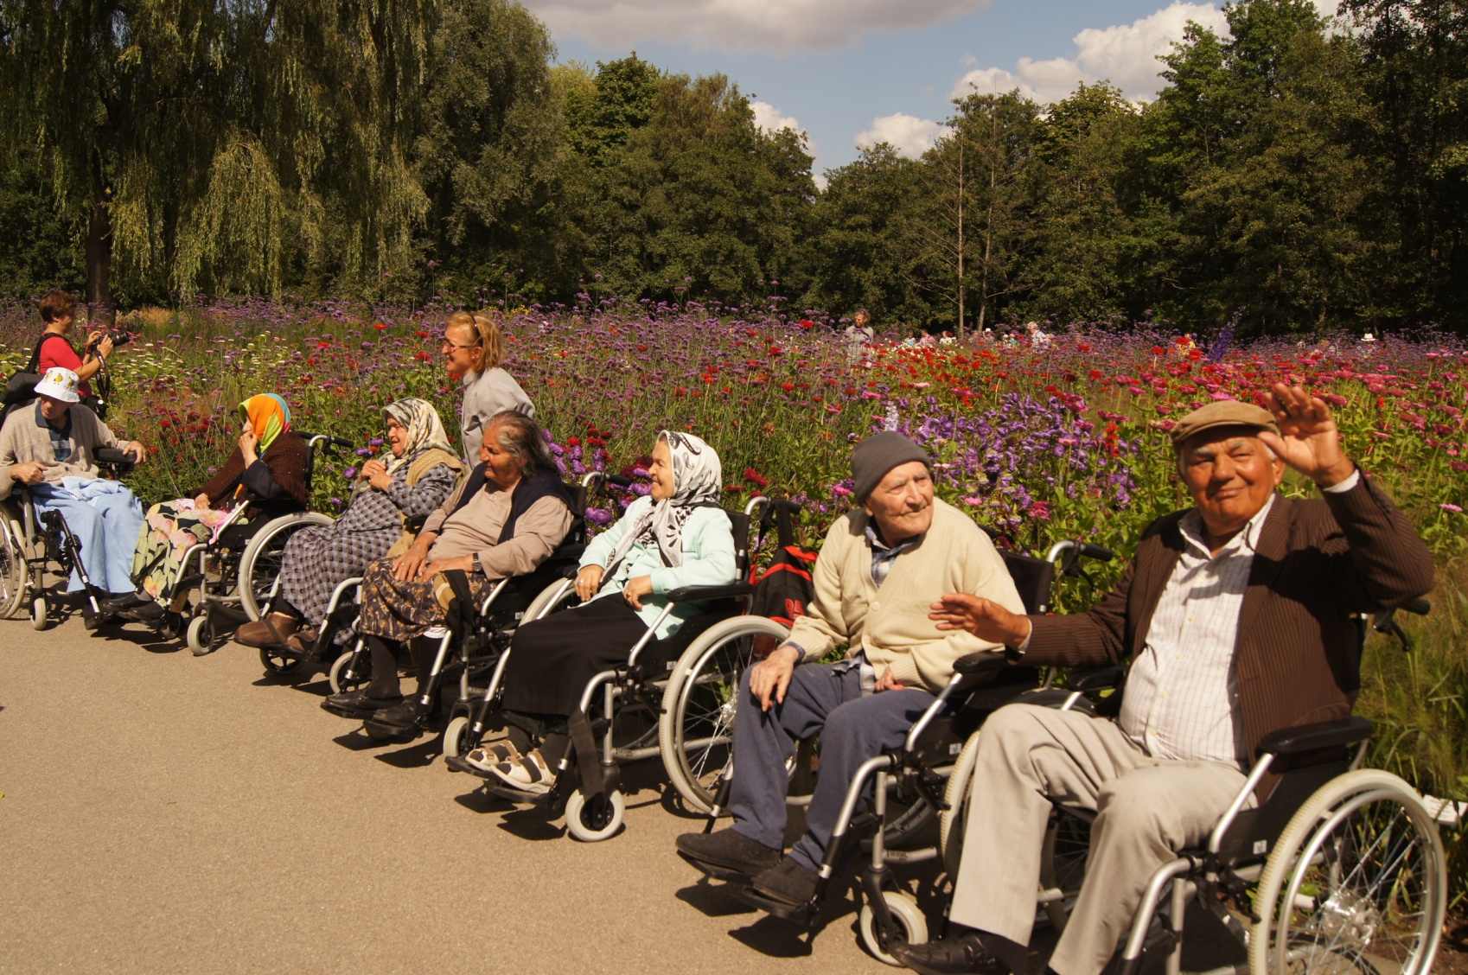
Zusammenfassung
© Foto Josef Bura
www.fgw-ev.de

Slide 16
Zusammenfassung
1. Wir stehen am Anfang einer neuen Angebots- struktur
Neue Wohn-Pflege-Formen sind in Entwicklungsphase
Vieles noch undefiniert, neue Studien sind hilfreich, denn es gibt so gut wie keine aktuell aussagefähige Studien zum Thema, weil es stark im Wandel ist.
Sozialstruktur des Zugangs ist undemokratisch
Die Geschlechterverteilung scheint gefühlt eindeutig: Es überwiegen Frauen
und Personen aus der Mittelschicht
www.fgw-ev.de

Slide 17
Zusammenfassung
2. Strukturelle Benach-teiligungen abbauen
Benachteiligung bei der Erstellung
Benachteiligung bei der Anmietung
Benachteiligung bei der Refinanzierung
Benachteiligung bei der Ausstattung
www.fgw-ev.de

Slide 18
Zusammenfassung
3. Förderung von Alterna-tiven zur stationärenUnterbrin-gung
Investive Förderprogramme entwickeln
Innovation im stationären Setting anregen
Demokratisierung der Zugänge schaffen
Rolle der Angehörigen stärken durch:
Beratungsinfrastruktur vorhalten
Hilfe-Mix-Formen fördern
Auf demografische Entwicklungen zeitnah reagieren
Bürgerschaftliches Engagement integrieren
www.fgw-ev.de

Slide 19
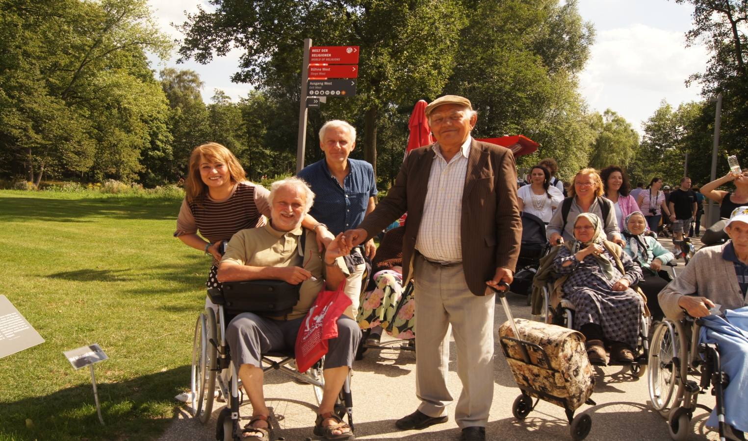
Vielen Dank für Ihre Aufmerksamkeit
© Foto Josef Bura
Dr. Josef Bura, Vorsitzender
FORUM Gemeinschaftliches Wohnen e.V., Bundesvereinigung
Hildesheimer Str. 15, 30169 Hannover
Tel. 0511 – 1659100, info@fgw-ev.de – www.fgw-ev.de
© Foto Josef Bura
www.fgw-ev.de

